Slide 1

Café numérique #2
Le numérique éco-responsable

Slide 2

Table ronde
Nom et prénom ?
Où travaillez-vous ?
Qu’attendez-vous de ce café numérique ?

Slide 3
Combien d’équipements numériques personnels avez-vous ?
Jeu de post-it
ORDINATEURS
Ordinateurs portables
Ordinateurs fixes
Stations d’accueil
Tablettes
Consoles de jeu
Casques AR/VR
PETITS OBJETS CONNECTÉS
+ enceintes connectées
TÉLÉPHONES
Smartphones
Téléphones fixes
Autres mobiles
BOX TV
ET IMPRIMANTES
TÉLÉVISIONS
+ écrans d’ordinateurs seuls
+ autres écrans
+ vidéoprojecteurs
STOCKAGE EXTERNE
Disques durs externes
Clés USB
Cartes SD, micro SD
…
Notes:
BRISE-GLACE :
1/ distribuer des post-it de couleurs différentes
2/ récolter les post-it et calculer le total

Slide 4
Combien d’équipements numériques personnels avez-vous ?
Jeu de post-it
Au sein de ce groupe de ……… personnes,
nous avons ……… équipements numériques.
Notes:
ATTENTION : ne pas aller plus loin que le calcul du total. La suite viendra plus tard…

Slide 5
Et tout le monde s’en fout…
Visionnage de la vidéo jointe
Notes:
1/ Diffuser vidéo
2/ Recueillir les impressions après visionnage de cette vidéo

Slide 6
Et tout le monde s’en fout…
Vos impressions ?
Notes:
1/ Diffuser vidéo
2/ Recueillir les impressions après visionnage de cette vidéo

Slide 7
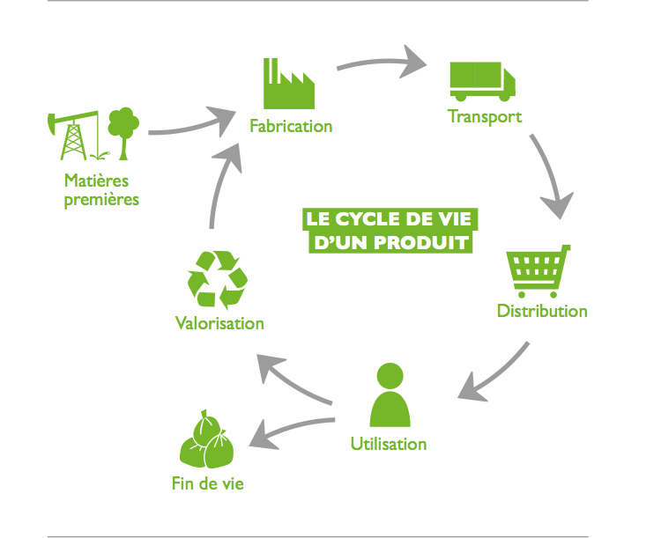
Quelques notions…
L ’empreinte carbone d’un appareil numérique, c’est quoi ?
C’est l’ensemble des Gaz à Effet de Serre (GES) émis durant le cycle de vie de l’appareil :
Fabrication
Distribution
Utilisation
Notes:
Dessiner les schémas explicatifs sur un tableau pour les avoir toujours sous la main et pouvoir s’y référer à tout moment.

Slide 8
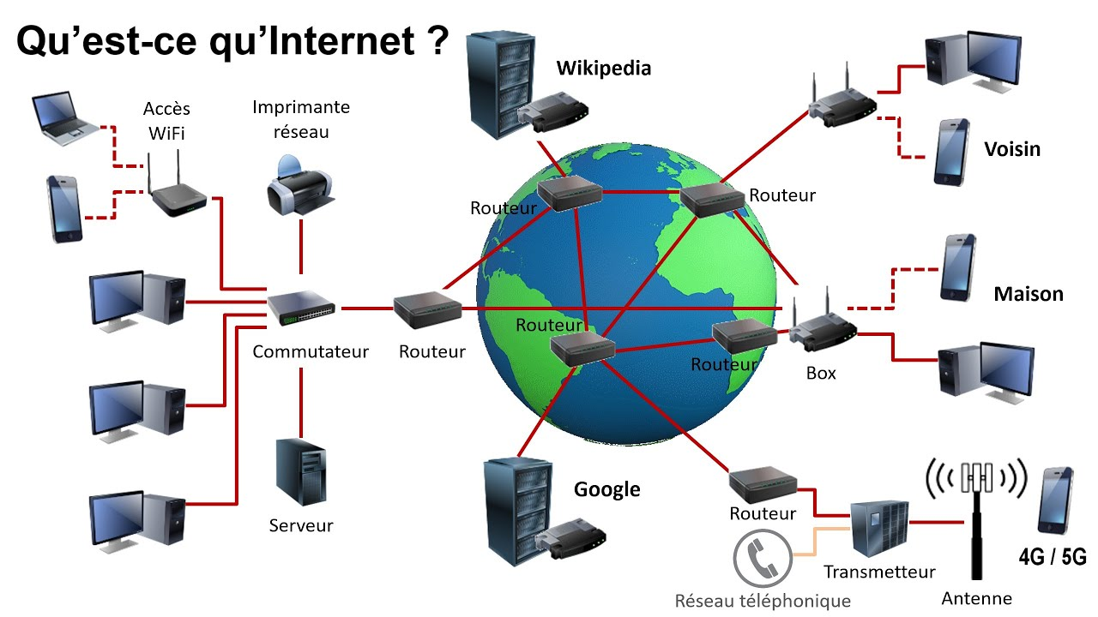
Quelques notions…
Internet, c’est quoi ?
C’est l’infrastructure physique qui permet le transfert de données, composée :
d’éléments interconnectés (data centers, serveurs, ordinateurs, …)
des interconnexions (fibre optique, lignes cuivre, ondes, …)
Notes:
Dessiner les schémas explicatifs sur un tableau pour les avoir toujours sous la main et pouvoir s’y référer à tout moment.

Slide 9
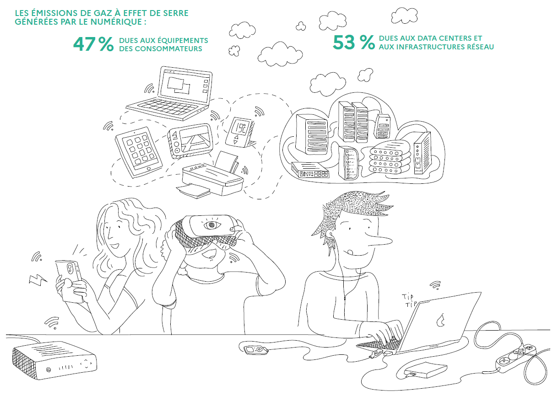
Le numérique et ses émissions de G.E.S.
Sur quoi peut-on agir ?
NOS ÉQUIPEMENTS
Nos achats
Notre consommation
LES INFRASTRUCTURES
Nos usages
Nos pratiques

Slide 10

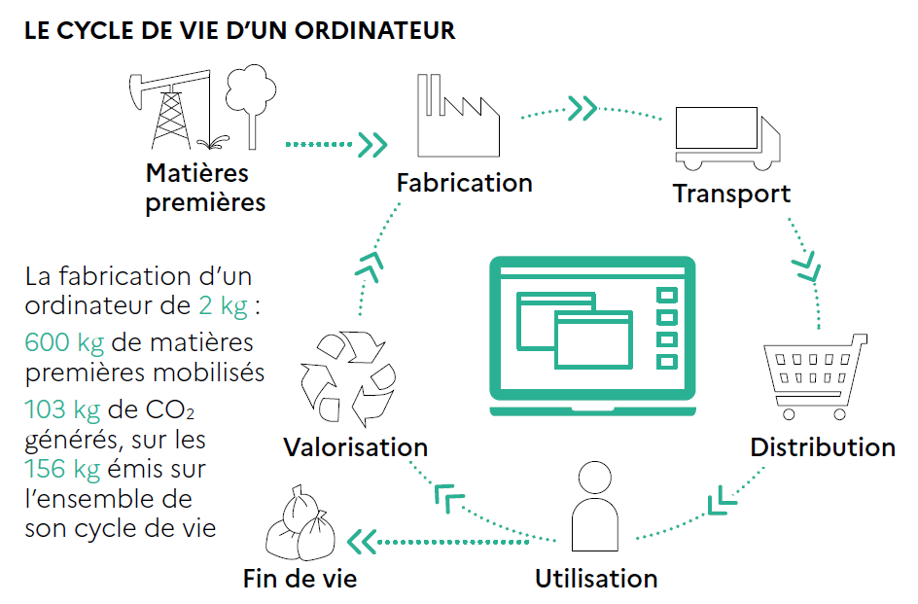
Pour un ordinateur
Quel est le poids de matières premières extraites pour fabriquer un ordinateur portable ?
À vos enchères !

Slide 11

Pour un ordinateur
Quel est le poids de matières premières extraites pour fabriquer un ordinateur portable ?
Il faut donc 300 fois son poids en matières premières pour fabriquer un ordinateur portable.
Soit,
pour 1

Slide 12

Et pour un smartphone ?
Pour fabriquer 1 , il faut …
… 500 fois son poids en matières premières !
Notes:
Pour produire 1 smartphone, il faut l’équivalent de 500 fois son poids en matières premières !

Slide 13
Nos équipements
Leur quantité
À votre avis, qu’est-ce qui pollue le plus ?

Slide 14
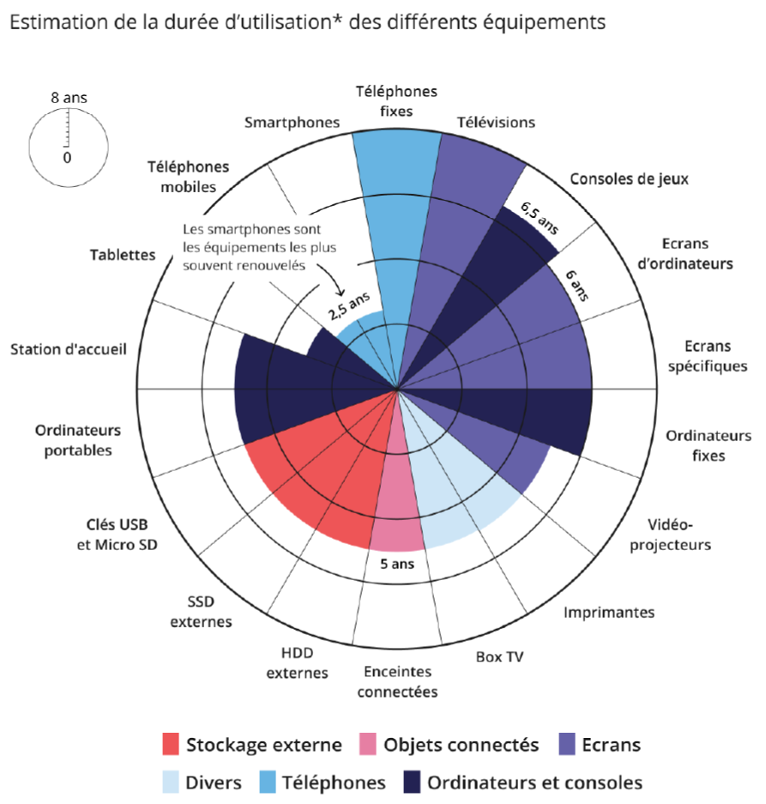
Nos équipements
Leur renouvellement
Il faut aussi prendre en compte le
taux de renouvellement des équipements.
Ainsi, un smartphone est renouvelé 3 à 4 fois plus souvent qu’un téléviseur…

Slide 15
Cas pratique
« Mon smartphone ne tient plus la batterie ! »
Ce qui aurait pu être fait pour éviter cela
Configurer son téléphone pour limiter les applications restantes ouvertes en fond
Configurer son téléphone concernant les notifications utiles ou non
S’habituer à éteindre complètement ses applications une fois utilisées
Éteindre son téléphone lorsqu’on dort
Préférer la connexion Wifi à la 4G
Acheter un smartphone avec un indice de réparabilité élévé
Ce qui peut être fait aujourd’hui
Diagnostiquer son téléphone par un professionnel
Regarder si le problème est récurrent sur ce modèle de smartphone sur les sites ressources en ligne
Réinitialiser ses paramètres
Décharger son espace de stockage
Changer sa batterie
Recycler le smartphone si ce n’est pas possible

Slide 16

La règle des 5R
Cette règle pour réduire nos déchets s’applique également à nos équipements numériques !
Notes:
Idée de « mantra » à retenir pour agir sur nos comportements d’achats et de consommation d’appareils numériques

Slide 17
PAUSE
« On fait une pause, et on prend des poses ! »

Slide 18

Les infrastructures
Les usages du numérique

Slide 19
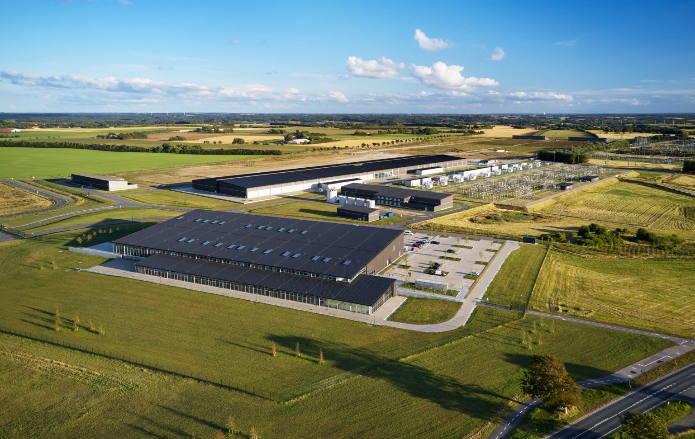
Nos usages sur internet
Combien d’eau consomme un data center ?
Certains gros Data Centers consomment en moyenne 3 800 000 L d’eau par jour.
C’est l’équivalent de 790 baignoires pleines par heure !
Data Center iCloud d’Apple, à Viborg (Danemark)

Slide 20

Nos usages sur Internet
Le transit des données
L’impact des données qui transitent sur Internet dépend :
De leur format
Type de fichier, poids du fichier, qualité visuelle attendue, …
Du chemin qu’elles empruntent
Certaines applications conservent les données à plusieurs endroits, d’autres les commercialisent, …

Slide 21
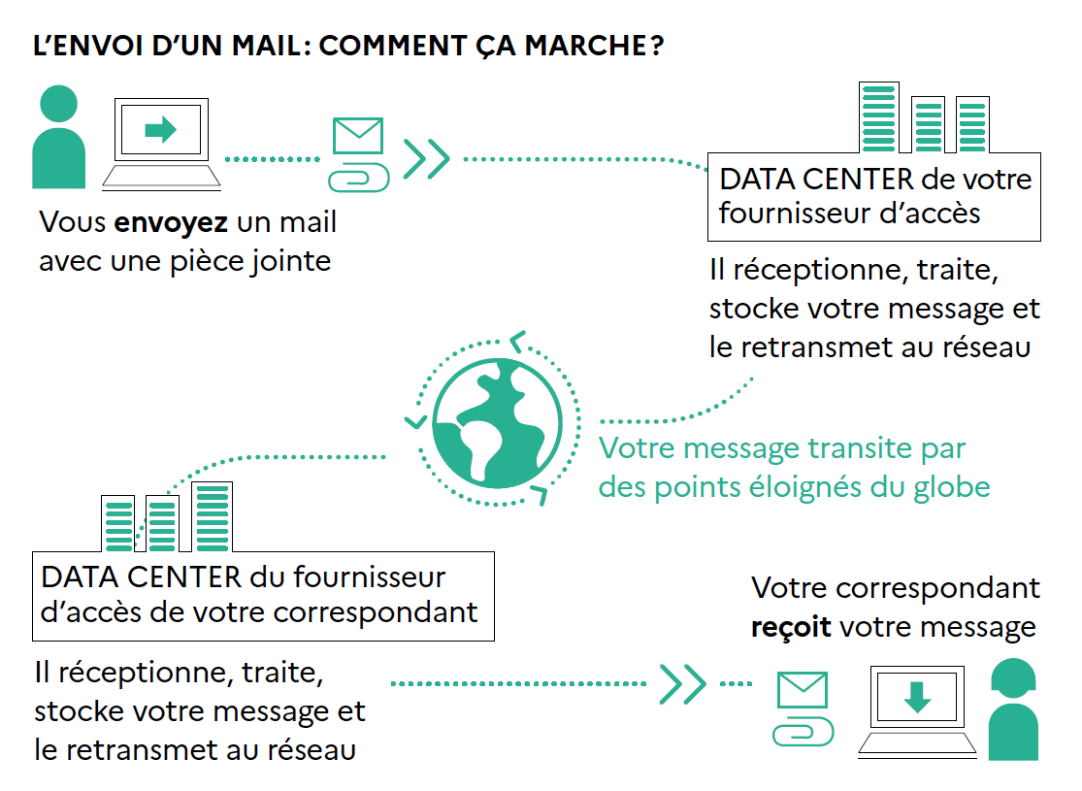
Nos usages sur internet
Alléger ses mails
Le cheminement d’un mail :

Slide 22
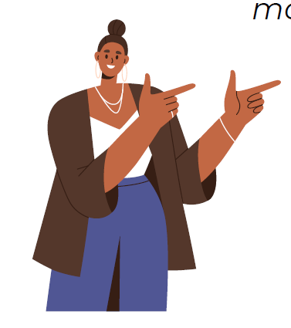
Cas pratique
« Je dois envoyer des photos à ma cousine. »
Que faire ?
avec un câble connecteur
échangez vos photos par Bluetooth
grâce à un lien d’accès généré par votre hébergeur en ligne
en réduisant la taille des fichiers en les compressant

Slide 23
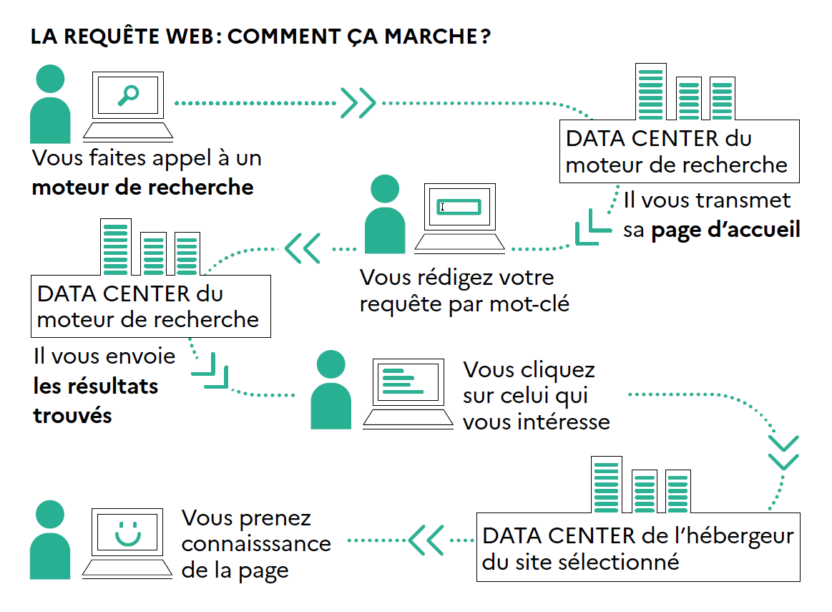
Nos usages sur internet
Recherche web : aller au plus court

Slide 24

Cas pratique
« Je cherche une recette de cake aux olives. »
Que faire ?
Tenir un livre de recette papier ^^
Faire la recherche directement sur votre site de cuisine préféré
Garder en favoris vos recettes dans un dossier dédié
PS : ne regardez la vidéo seulement si cela vous semble nécessaire !

Slide 25
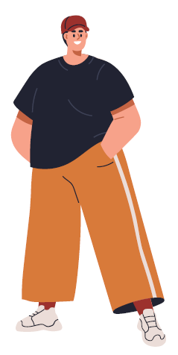
Cas pratique
« Je veux accéder à mon compte CAF. »
Que faire ?
Utiliser les favoris
Taper directement “caf.fr” dans la barre d’URL de son navigateur
Utiliser un lien à partir d’un mail

Slide 26
Nos usages sur internet
Recherche web : aller au plus court
AUTRES CONSEILS :
Réalisez une recherche seulement si celle-ci est nécessaire et n’a pas d’autres alternatives
Choisissez les bons mots clés !
Il s’agit d’effectuer une recherche qualifiée pour s’assurer d’un résultat dès la première recherche !
Utilisez des navigateurs et des moteurs de recherche respectueux de vos données.
Moins vos données sont commercialisées, plus leur impact environnemental est réduit.
Vous pouvez aussi bloquer les traceurs sur vos pages Internet.

Slide 27
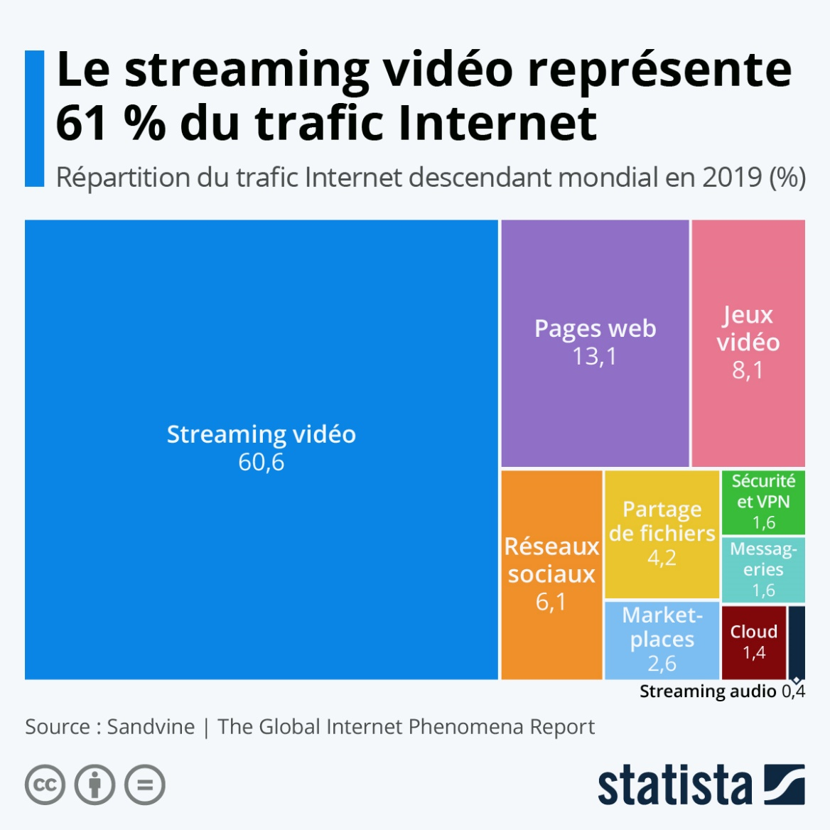

Nos usages sur internet
Regarder des vidéos
Et pour estimer l’impact de notre consommation de vidéos :

Slide 28
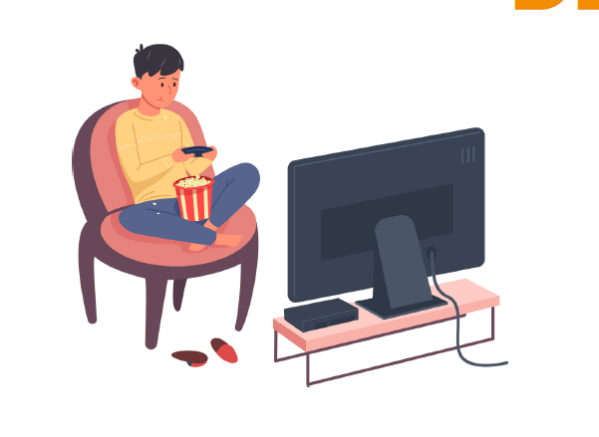
Cas pratique
« Je consomme du contenu vidéo toute la journée,
parfois sans le regarder ! »
Que faire ?
Désactiver la lecture automatique des vidéos
Baisser la résolution des vidéos regardées
Prendre un temps dédié pour regarder une vidéo, idéalement à plusieurs sur le même écran !
Proposer des activités sans contenus média avec vos proches

Slide 29
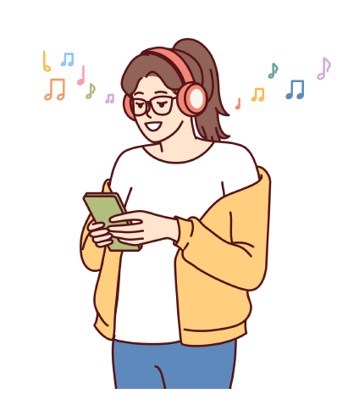
Cas pratique
« J’écoute de la musique pendant tout mon trajet. »
Que faire ?
Télécharger sa playlist quotidienne (via le Wifi idéalement)
Utiliser une plateforme sans image associée pour écouter ses sons

Slide 30
Ressources
« Action de sensibilisation sur le numérique responsable », Sicoval
« La pollution numérique », Et tout le monde s’en fout
« Évaluation de l’empreinte environnementale du numérique en France en 2020, 2030 et 2050 », dossier de presse sur l’étude ADEME-Arcep
« La face cachée du numérique », guide pratique de l’ADEME
« Le streaming vidéo représente 61% du trafic Internet », Statista

Slide 31
Autres Ressources utiles
« Je me pose les bonnes questions avant d’acheter » : epargnonsnosressources.gouv.fr
MOOC sur le numérique responsable : https://www.academie-nr.org/
L’indice pour acheter des produits faciles à réparer : https://agirpourlatransition.ademe.fr/particuliers/conso/conso-responsable/nouvel-indice-acheter-produits-faciles-a-reparer
Calculer l’empreinte carbone de ses usages numériques : https://agirpourlatransition.ademe.fr/particuliers/entreprises/particuliers/bureau/numerique/calculez-lempreinte-carbone-usages-numeriques
« Lecture, musique, films, jeux en ligne : quels impacts ? » : https://agirpourlatransition.ademe.fr/particuliers/conso/conso-responsable/lecture-musique-films-jeux-ligne-impacts

